Slide 1
4
Fluorescenza in stato stazionario

Slide 2
Condizioni fotostazionarie
k_{r}
M+hν’
k_{A}
M+hν
M*
k_{nr}
M
Si raggiunge (in pochi ns) una condizione di equilibrio, in cui è eccitata una frazione costante di fluorofori.
L’intensità di fluorescenza è costante e proporzionale alla resa quantica.
Con le normali intensità delle lampade, questa frazione è sempre prossima a 0 (k_{A} dipende dal flusso di fotoni)

Slide 3
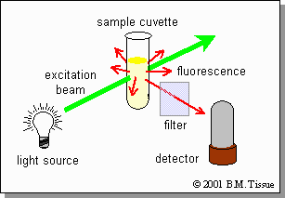

Slide 4
Il fluorimetro
Lampada
Beam splitter
Campione
λ_{ecc.}
λ_{em.}
Lente
Monocromatore
di eccitazione
Lente
Monocromatore
di emissione
Computer
PMT
“riferimento”
PMT
“segnale”

Slide 5
I
Strumentazione
Fluorescenza in stato stazionario

Slide 6
Sorgente

Slide 7
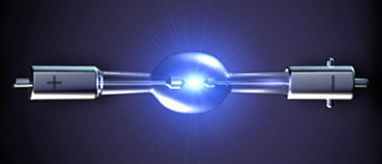
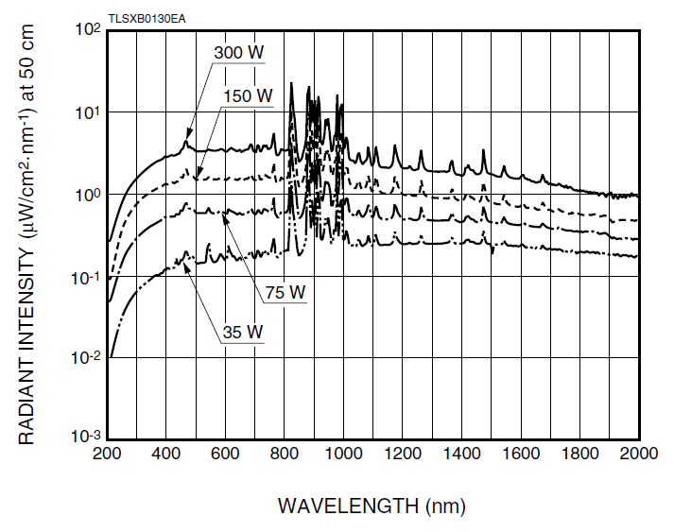
Lampada ad arco ad alta pressione di xeno
L’elevata tensione applicata agli elettrodi provoca una corrente.
Il flusso di elettroni, urtando gli atomi del gas, li ionizza o li eccita.
Il decadimento o la ricombinazione ione-elettrone generano l’emissione di luce.

Slide 8
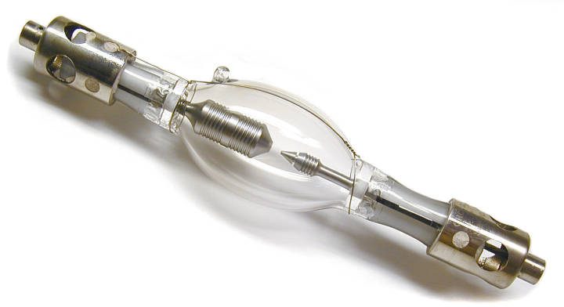
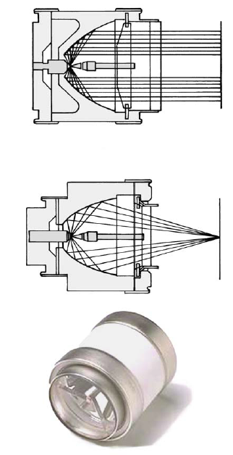
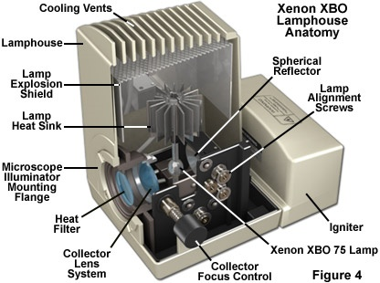
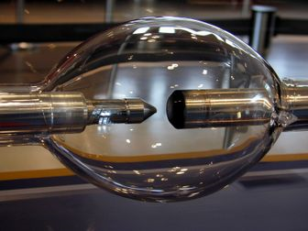
Ad alta pressione (20-300 Atm). Può esplodere (non implodere).
Gli impulsi ad alta tensione (40000 V) necessari per accenderla possono danneggiare l’elettronica. Va accesa per prima.
La lampada è in quarzo, per permettere il passaggio degli UV. Questa radiazione però ionizza le molecole di ossigeno dell’aria, che a loro volta generano ozono (che va rimosso per non danneggiare l’ottica). Se la radiazione nel lontano UV non è necessaria, si aggiunge all’involucro uno strato in grado di bloccare questa radiazione (lampade ozone-free, molto comuni nei fluorimetri).
Il picco a 467 nm viene comunemente utilizzato per calibrare il monocromatore di eccitazione.
467nm

Slide 9
Rivelatore

Slide 10
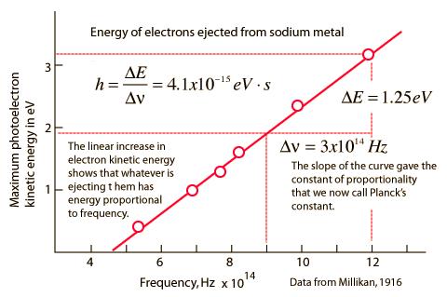
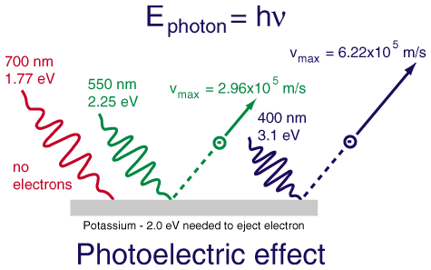
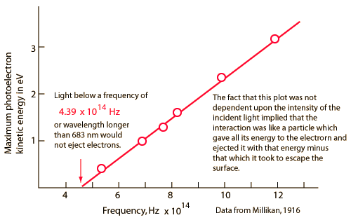
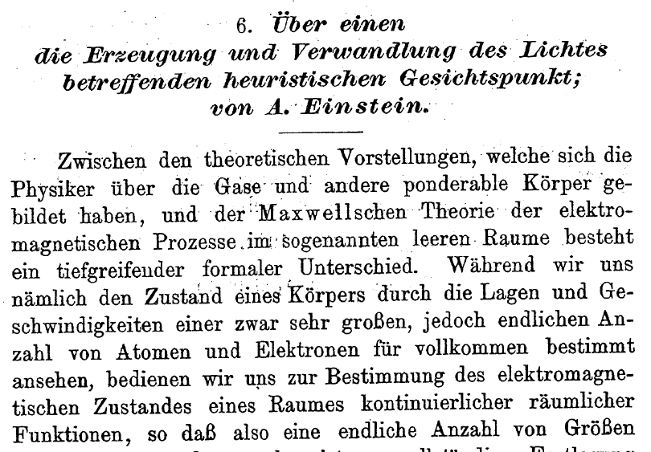
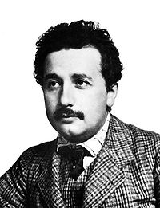
Rivelatore della fluorescenza effetto fotoelettrico

Slide 11
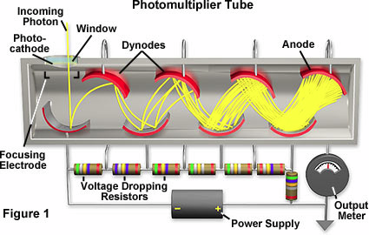
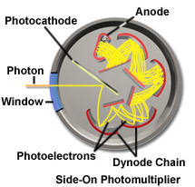
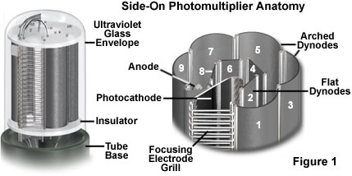
Rivelatore della fluorescenza
tubo fotomoltiplicatore (PMT)
Effetto fotoelettrico
Emissione secondaria

Slide 12
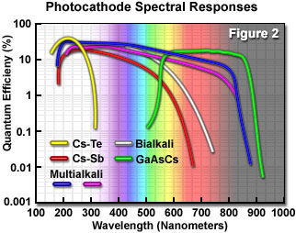
I fotocatodi sono realizzati utilizzando metalli alcalini o semiconduttori.
L’efficienza fotoelettrica non è costante con λ.

Slide 13
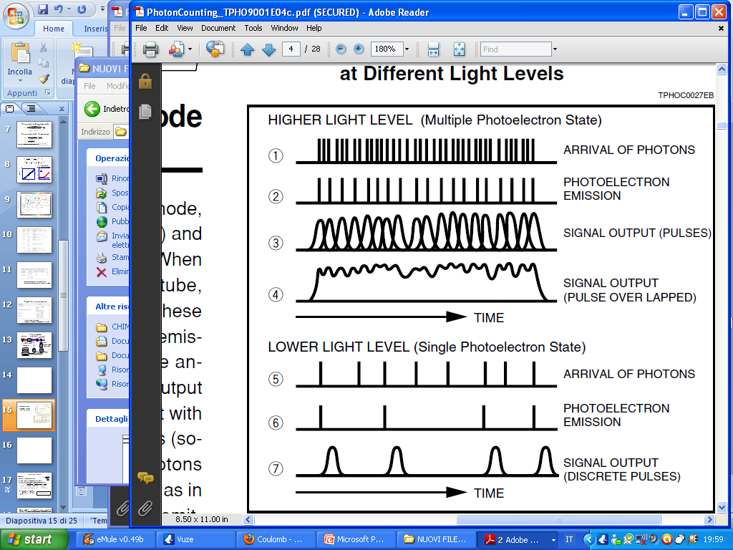
Il PMT può rivelare un singolo fotone (10⁶ e⁻ per fotone)
Rivelazione analogica
Rivelazione digitale

Slide 14
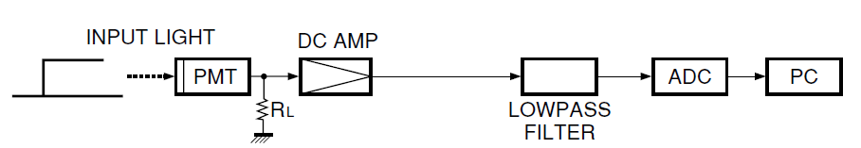
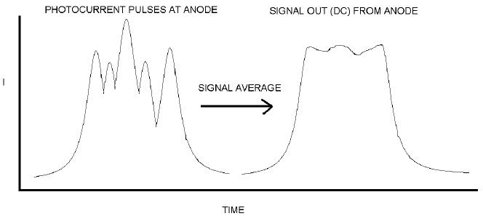
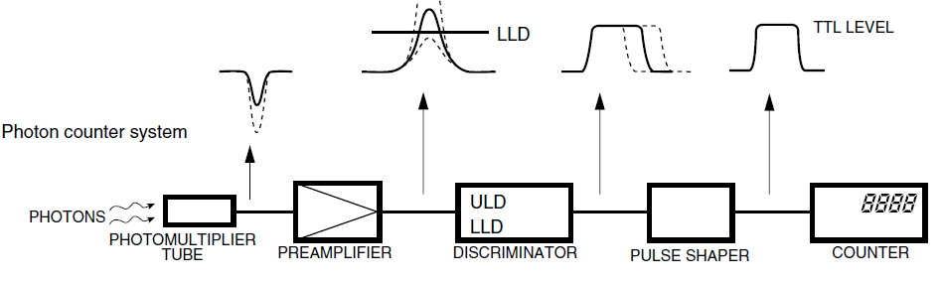
Rivelazione analogica
Rivelazione digitale

Slide 15
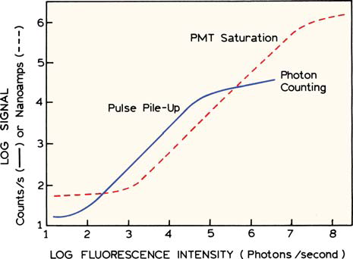
Rivelazione digitale: maggiore sensibilità, intervallo dinamico più ristretto.

Slide 16
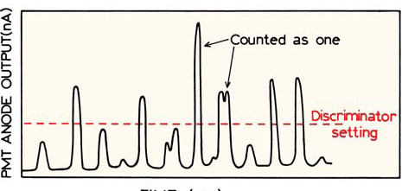
Rivelazione digitale
Sovrapposizione di impulsi
Durata impulsi 10⁻⁹-10⁻⁸ s
Limite superiore 10⁵-10⁶ cps
Per n=10000, S/N=100
Limite inferiore 10³-10⁴ conteggi
Si può aumentare la sensibilità semplicemente aumentando
il tempo di integrazione

Slide 17
Distribuzione di Poisson
Consideriamo un fotomoltiplicatore esposto ad una sorgente di intensità costante.
L’emissione (e la rivelazione) sono processi casuali.
Qual’è la distribuzione di probabilità dei fotoni rivelati in t secondi?
Definiamo P_{n}(t) come la probabilità che in un tempo t vengano rivelati n fotoni. È questa la distribuzione che cerchiamo.
Definiamo k in base alla seguente equazione (sviluppo in serie):
P₁(dt)=kdt+o(kdt)≅kdt
Avremo P₀(dt)=1-kdt
Calcoliamo ora la probabilità di non rivelare fotoni in un intervallo in un intervallo finito t.

Slide 18
Distribuzione di Poisson
Per rivelare 0 fotoni in un tempo t, deve averne rivelati 0 nel tempo t-dt e 0 nel tempo dt

Slide 19
Distribuzione di Poisson
Troviamo ora un’equazione analoga per P_{n}(t)
Quest’equazione differenziale lega P_{n} a P_{n-1}. Grazie ad essa ed al fatto che conosciamo P₀, possiamo trovare la funzione di distribuzione.

Slide 20
Distribuzione di Poisson
Integriamo l’equazione differenziale, moltiplicando per e^{kt}

Slide 21
Distribuzione di Poisson
Calcoliamo la media
k rappresenta il rate (medio) di rivelazione di fotoni!
Calcoliamo la deviazione standard
Media e deviazione standard sono uguali!

Slide 22
Se n è il numero medio di conteggi al secondo:
Il rapporto segnale-rumore aumenta con la radice di n

Slide 23
